Slide 1
2025-7-7

Slide 2
比较3种方法的结果
  CSR： 20角向模；O+Y——离散数50，Laguerre——20径向模，regularized equation——离散数80

Slide 3
O+Y | 耗时 s | 0.4 | 0.41 | 0.42 | 0.43 | 0.44 | 0.45 | 0.46 | 0.47 | 0.48 | 0.49 | 0.5 | 0.55 | 0.6
real | 1046.37 | 34176 | 35674 | 27680 | 26154 | 35576 | 36917 | 32147 | 33521 | 5067 | 5061 | 5054 | 5011 | 4960
<5 omega_so |  |  |  |  |  |  | 3401 | 5078 | 5073
O+Y:最不稳定模式，Laguerre：收敛解，regularized equation：第一行 O+Y结果作为初值开始迭代，第二行 收敛解
Laguerre | 0.4 | 0.41 | 0.42 | 0.43 | 0.44 | 0.45 | 0.46 | 0.47 | 0.48 | 0.49 | 0.5 | 0.55 | 0.6
real | / | / | / | / | / | / | / | 5079 | 5071 | 5064 | 5056 | 3371/5018 | 3345/4976
imag |  |  |  |  |  |  |  | 9.19 | 15.57 | 20.64 | 25.09 | 47.88/44.41 | 67.89/65.51
 | 0.4 | 0.41 | 0.42 | 0.43 | 0.44 | 0.45 | 0.46 | 0.47 | 0.48 | 0.49 | 0.5 | 0.55 | 0.6
real | 34177 | 35728 | 27685 | 27685 | 35594 | 36906 | 32141 | 33521
imag | 0 | 0 | 0 | 0 | 0 | 0 | 0 | 0
real |  |  |  |  |  |  | 5078 | 5073 | 5067 | 5061 | 5054 | 5011 | 4960
imag |  |  |  |  |  |  | 5.78 | 11.13 | 16.29 | 21.25 | 25.77 | 47.44 | 68.81

Slide 4


O+Y方法中数值不稳定性来自于高阶模式
通过粗糙的离散，O+Y方法可以有效确定初始迭代值实部，但是需要筛选掉高阶模式
与Laguerre多项式法给出的结果数值上基本一致，但是后两个流强给出的结果倾向于高频的模式更不稳定

Slide 5
比较3种方法的结果
  BBR： 7角向模；O+Y，Laguerre——40径向模，regularized equation——离散数80
Laguerre多项式法的径向模数不好确定

Slide 6
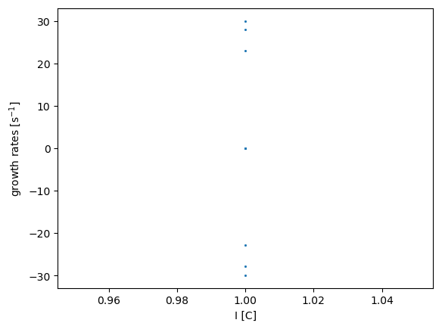
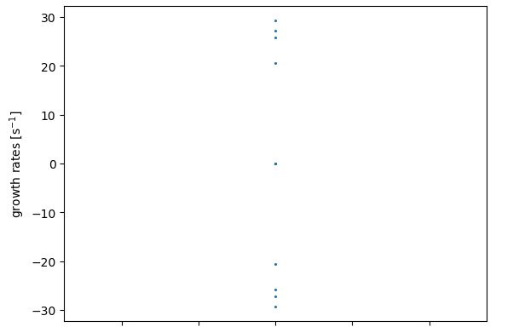
20,40,60,80 I=10 weak

Slide 7
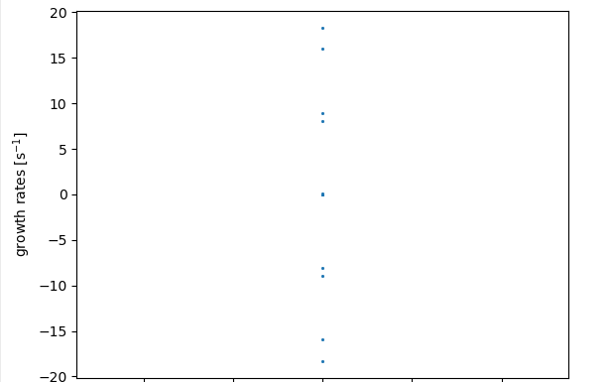
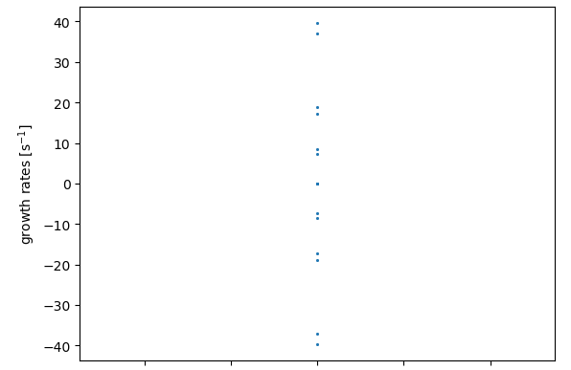

Slide 8
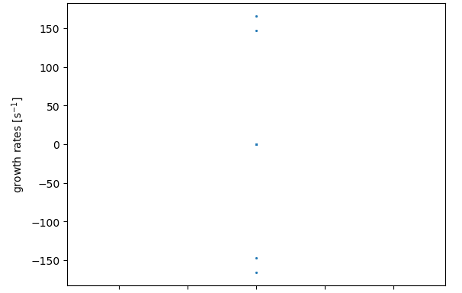
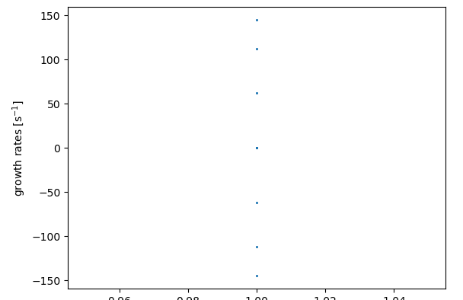
20,80 I=14 strong

Slide 9
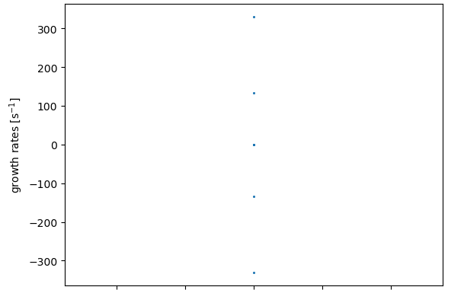
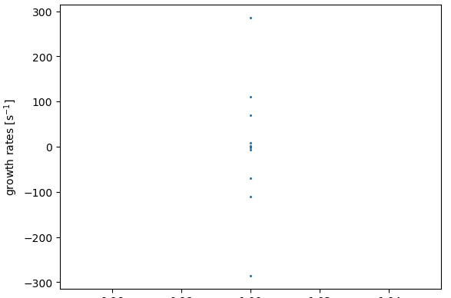
20,80 I=16 strong

Slide 10
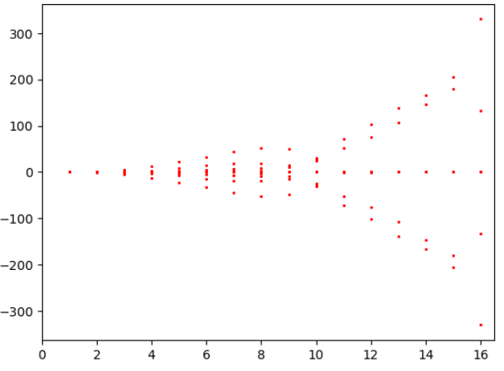
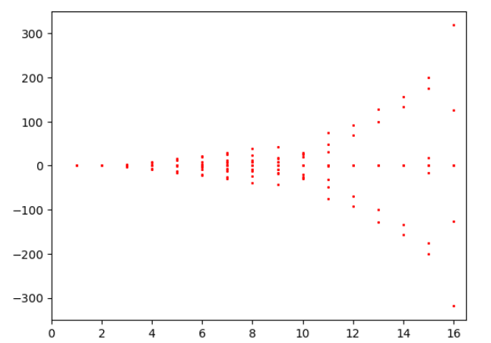

Slide 11
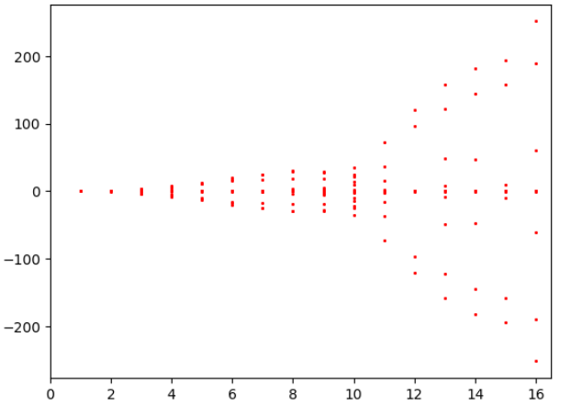
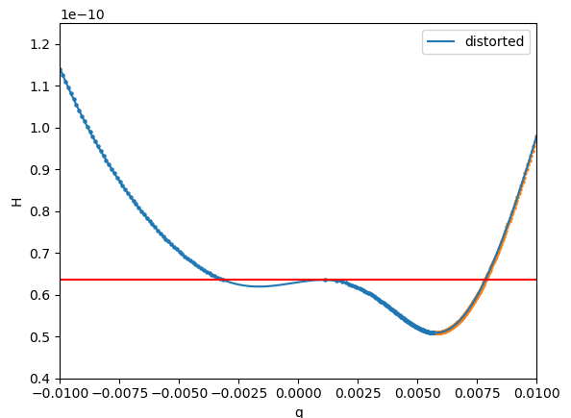
只计算主峰，径向模数为20，40时，增长率没有差别，径向模数为50时差别较大

Slide 12
即使是Lagurre多项式法，仍存在收敛性问题：改变径向模数，弱不稳定性增长率改变没有规律
使用40径向模计算

Slide 13
离散数 | 耗时 s | 1 | 2 | 3 | 4 | 5 | 6 | 7 | 8 | 9 | 10 | 11 | 12 | 13 | 14 | 15
200 | 1212 | 1630 | 1594 | 1549 | 1518 | 2898 | 2772 | 2658 | 2648 | 2083 | 2697 | 2791 | 1643 | 1975 | 2025 | 2093
100 | 374 | 1628 | 2593 | 1551 | 1512 | 2893 | 2784 | 2803 | 2662 | 2810 | 2704 | 2737 | 1650 | 1925 | 2014 | 2108
50 | 140 | / | 1594 | 1547 | 1504 | 2934 | 2811 | 2548 | 2544 | 2857 | 2684 | 2693 | 1644 | 1929 | 2049 | 2109
O+Y:最不稳定模式，Laguerre：收敛解，regularized equation： 收敛解
 | 1 | 2 | 3 | 4 | 5 | 6 | 7 | 8 | 9 | 10 | 11 | 12 | 13 | 14 | 15
real | / | / | 1549 | 1530 | 1495 | 1465 | 1332 | 1281 | 1235 | 1196 | 2022 | 2692 | 2646 | 1608 | 2286
imag | / | / | 3.65 | 9.28 | 15.63 | 21.01 | 29.55 | 39.26 | 42.84 | 29.35 | 75.13 | 91.66 | 128.37 | 156.7 | 199.35
 | 1 | 2 | 3 | 4 | 5 | 6 | 7 | 8 | 9 | 10 | 11 | 12 | 13 | 14 | 15
real | / | 1593 | 1548 | 1520 | 2901 | 2777 | 2806 | 2640 | 2857 | 2709 | 2731 | 2706/1898 | 1983 | 2060 | 2169
imag | / | 0.04 | 0.15 | 0.24 | 0.19 | 0.59 | 0.82 | 1.41 | 2.12 | 14.91 | 6.35 | 12.54/10.33 | 15.79 | 41.85 | 117.16

Slide 14
对于BBR阻抗，O+Y方法给出的初始迭代值有一定差别，Laguerre多项式法差别较大
强不稳定性可以通过设置较大的虚部作为初始值
弱不稳定性目前没找到有效的方法

Slide 15
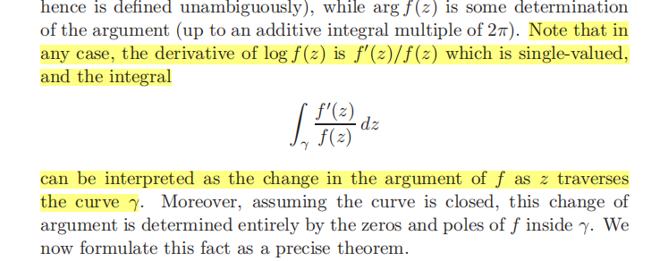
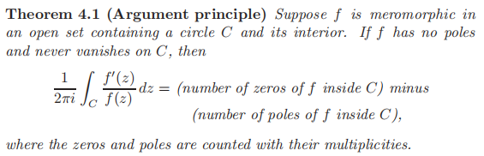
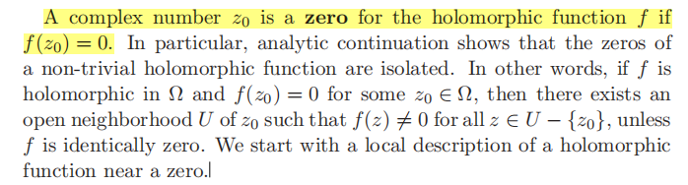
complex analysis E.M. Stein
argument principle

Slide 16
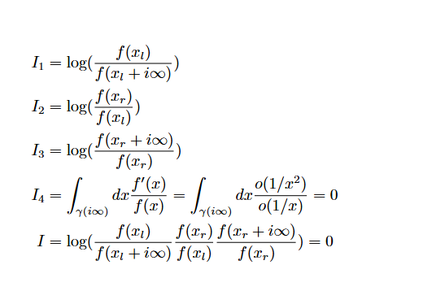
沿着矩形围道积分，线积分贡献为0。argument变化只与zero和pole有关。所有的pole都在实轴上，pole为一个半圆，即每个稳定的coherent mode贡献pi，而右边界每跨过一个zero（不稳定的coherent mode）贡献2pi。

